Slide 1



ὀψίζω Suite
Strumento DEI per le microimprese per
comunicazione inclusiva
Partner dell'autore: Internet Web Solutions
Diversità e inclusione nella microimpresa
2022-1-IT01-KA220-VET-000088750
https://opsizo.eu/index.php
Il sostegno della Commissione europea alla realizzazione di questa pubblicazione non costituisce un'approvazione dei contenuti, che riflettono esclusivamente il punto di vista degli autori, e la Commissione non può essere ritenuta responsabile dell'uso che può essere fatto delle informazioni in essa contenute.
Descrizione legale - Licenza Creative Commons: I materiali pubblicati sul sito web del progetto Opsizo sono classificati come Risorse Educative Aperte (OER) e possono essere liberamente (senza l'autorizzazione dei loro creatori): scaricati, utilizzati, riutilizzati, copiati, adattati e condivisi dagli utenti, con informazioni sulla fonte di provenienza.

Slide 2

Obiettivi e finalità
Al termine di questo modulo, sarete in grado di:
01 Riconoscere immagini stereotipate
02 Assicurarvi che le immagini che scegliete di utilizzare per i vostri materiali di comunicazione non rafforzano gli stereotipi di genere.
03 Scegliere colori e immagini neutre dal punto di vista del genere nell'implementazione di un sito web aziendale o dell’imagine aziendale.
04 Individuare le e-mail distorte
Il sostegno della Commissione europea alla realizzazione di questa pubblicazione non costituisce un'approvazione dei contenuti, che riflettono esclusivamente il punto di vista degli autori, e la Commissione non può essere ritenuta responsabile dell'uso che può essere fatto delle informazioni in essa contenute.

Slide 3


Unità 1
Come le immagini possono cambiare il mondo
I contenuti sono ispirati alle "Immagini che possono cambiare il mondo" - Una guida alla comunicazione paritaria di Tomas Gunnarsson, 'The Gender Photographer'.
https://www.genusfotografen.se/language/en/home-2/
Il sostegno della Commissione europea alla realizzazione di questa pubblicazione non costituisce un'approvazione dei contenuti, che riflettono esclusivamente il punto di vista degli autori, e la Commissione non può essere ritenuta responsabile dell'uso che può essere fatto delle informazioni in essa contenute.

Slide 4
Unità 1
Come le immagini possono cambiare il mondo
Scegliere colori e immagini neutre dal punto di vista del genere per il vostro sito web aziendale è un passo importante per promuovere l'inclusività e la diversità. Ecco alcune linee guida da considerare:
Accessibilità dei colori - Web Design
Nel contesto del web design e dei contenuti digitali, si pone l'accento sull'accessibilità dei colori. L'uso di combinazioni di colori che forniscano un contrasto sufficiente è importante per garantire che le persone con disabilità visive possano accedere ai contenuti e comprenderli. I colori possono avere significati culturali, simbolici o emotivi che possono influenzare il modo in cui vengono utilizzati e percepiti. Ad esempio, alcuni colori possono essere associati a determinate pratiche culturali o religiose. L'uso di certi colori in determinati contesti potrebbe essere considerato offensivo o insensibile, con potenziali conseguenze legali e di reputazione.
Il sostegno della Commissione europea alla realizzazione di questa pubblicazione non costituisce un'approvazione dei contenuti, che riflettono esclusivamente il punto di vista degli autori, e la Commissione non può essere ritenuta responsabile dell'uso che può essere fatto delle informazioni in essa contenute.

Slide 5
Unità 1
Come le immagini possono cambiare il mondo
Accessibilità del colore - Web Design
Il colore rosso evoca il dinamismo.
Il colore arancione esprime energia, amicizia, ottimismo e azione.
Il colore giallo esprime energia, calore, gioia, stimolo all'azione e coinvolgimento .... tuttavia è poco visibile su uno sfondo bianco!
Il colore verde: stabilità e rinnovamento, natura.
Il colore blu: è associato a un senso di fiducia, sicurezza e tranquillità.
Il colore nero: rappresenta il potere per eccellenza.
Il colore grigio: simboleggia neutralità.
Il sostegno della Commissione europea alla realizzazione di questa pubblicazione non costituisce un'approvazione dei contenuti, che riflettono esclusivamente il punto di vista degli autori, e la Commissione non può essere ritenuta responsabile dell'uso che può essere fatto delle informazioni in essa contenute.

Slide 6
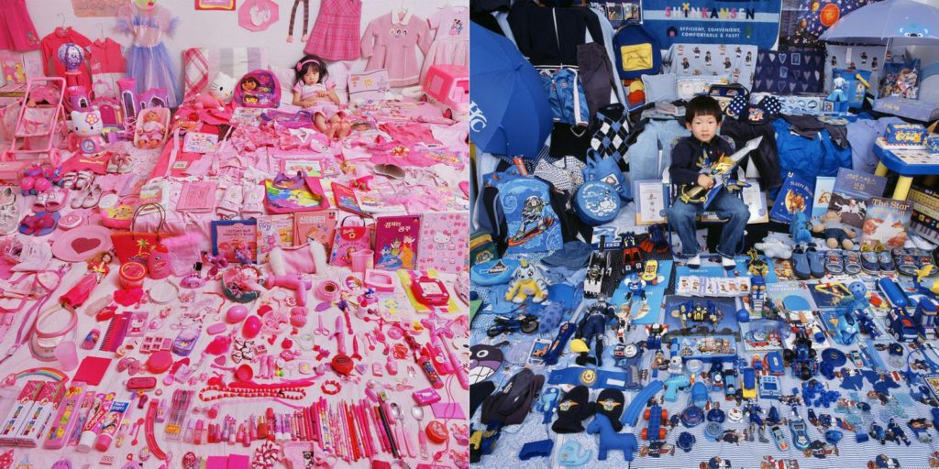
Unità 1
Come le immagini possono cambiare il mondo
Evitare l'uso di colori stereotipati
I colori sono spesso collegati arbitrariamente a un genere, come il rosa per le donne e il blu per gli uomini. Quando progettate i materiali di comunicazione, controllate i colori che avete utilizzato e non usate il colore come abbreviazione per il genere.
Il sostegno della Commissione europea alla realizzazione di questa pubblicazione non costituisce un'approvazione dei contenuti, che riflettono esclusivamente il punto di vista degli autori, e la Commissione non può essere ritenuta responsabile dell'uso che può essere fatto delle informazioni in essa contenute.

Slide 7

Unità 1
Come le immagini possono cambiare il mondo
2. Immagini - Web Design
Se fatte bene, le immagini possono includere e rispecchiare tutte le persone, non solo quelle che rientrano nella norma della società. Le immagini possono stuzzicare la nostra immaginazione quando si tratta di ciò che possiamo fare della nostra vita e di chi possiamo diventare.
Analizziamo l'immagine della home page di Opsizo nella Piattaforma OER:
Diversi colori di pelle, razza, sesso.
In un luogo di lavoro, indipendentemente da chi ami, dal colore della tua pelle, in quale dio credi, da come funziona il tuo corpo o il tuo cervello, da quali genitali hai, se sei vecchio o giovane, meriti di essere
Vistә, ascoltatә e rispettatә.
Il sostegno della Commissione europea alla realizzazione di questa pubblicazione non costituisce un'approvazione dei contenuti, che riflettono esclusivamente il punto di vista degli autori, e la Commissione non può essere ritenuta responsabile dell'uso che può essere fatto delle informazioni in essa contenute.

Slide 8
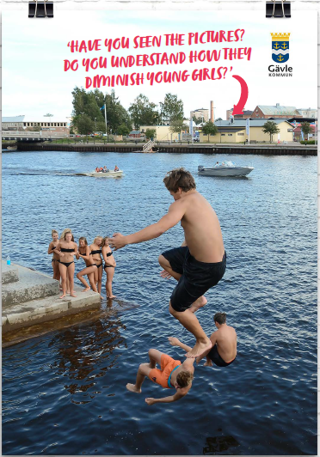
Unità 1
Come le immagini possono cambiare il mondo
2. Un mondo in cui gli uomini fanno e le donne guardano
Analizzate la foto e osservate chi è passivo, guarda, ammira e chi è attivo, coraggioso e si mette in mostra.
Ragazze che guardano
Un gruppo di ragazzi si getta nell'acqua del porto di Gävle (Svezia)
Il sostegno della Commissione europea alla realizzazione di questa pubblicazione non costituisce un'approvazione dei contenuti, che riflettono esclusivamente il punto di vista degli autori, e la Commissione non può essere ritenuta responsabile dell'uso che può essere fatto delle informazioni in essa contenute.

Slide 9
Unità 1
Come le immagini possono cambiare il mondo
3. Le immagini influenzano il modo in cui ci vediamo l'un l'altro
Quando fate parte di coloro che rientrano nella norma della società, potete senza alcuna difficoltà guardarvi intorno e trovare persone che vi assomigliano - nei film, nei talk show, nei giornali e nei cataloghi di mobili. Forse non sapete nemmeno che per alcuni i media non sono uno specchio.
Le immagini - o l'assenza di immagini - influenzano il modo in cui vediamo gli altri e noi stessi. Quando alcune persone sono invisibili nei media, quando le loro voci e le loro storie non vengono mai ascoltate, si crea un vuoto che viene riempito da pregiudizi e stereotipi.
Il sostegno della Commissione europea alla realizzazione di questa pubblicazione non costituisce un'approvazione dei contenuti, che riflettono esclusivamente il punto di vista degli autori, e la Commissione non può essere ritenuta responsabile dell'uso che può essere fatto delle informazioni in essa contenute.

Slide 10
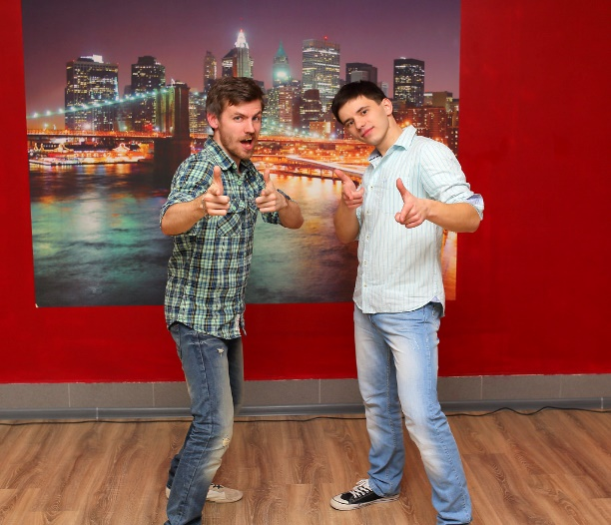
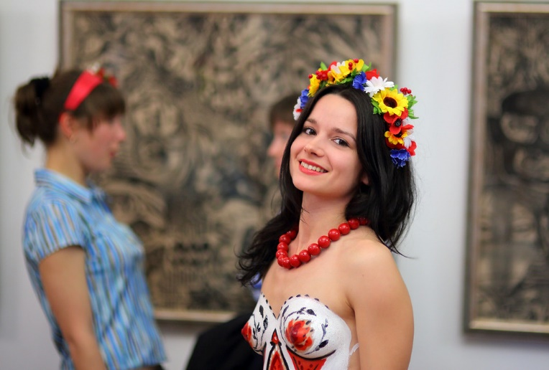
Unità 1
Come le immagini possono cambiare il mondo
4. Norme generali sulle fotografie
Tomas Gunnarsson, "Il fotografo di genere", riflette su come
[...] "Gli uomini sono spesso fotografati dal basso; un'angolazione che li fa sembrare più grandi, più importanti, superiori (a voi, dato che lo spettatore 'guarda in alto' la persona). | Per le donne, il cliché è opposto: vengono fotografate dall'alto; un'angolazione che le fa sembrare più piccole, più carine e meno minacciose. per le donne, c'è una regola speciale da seguire ogni volta che si fanno fotografare: sorridere.
"Men" di be creator è concesso in licenza CC BY 2.0.
"One night in museam" di be creator è concesso in licenza CC BY 2.0.
Il sostegno della Commissione europea alla realizzazione di questa pubblicazione non costituisce un'approvazione dei contenuti, che riflettono esclusivamente il punto di vista degli autori, e la Commissione non può essere ritenuta responsabile dell'uso che può essere fatto delle informazioni in essa contenute.

Slide 11
Unità 1
Come le immagini possono cambiare il mondo
4. Norme generali sulle fotografie
Tomas Gunnarsson, "Il fotografo di genere" riflette su come
In quanto donna, si suppone che tu abbia un aspetto amichevole, accessibile e angelico, che irradi calore. Questo rafforza la norma secondo cui il ruolo di una donna è quello di compiacere. Inoltre questa distorsione fa sì che una donna che non sorride - magari perché concentrate su qualcosa di importante - o resta seria con i muscoli del viso sono rilassati, venga percepita come arrabbiata o ostile.
Uomini con la stessa identica espressione,
d'altra parte, sono invece interpretati come seri e determinati.
La soluzione è semplice: lasciare che sia il contesto,
piuttosto che il genere, a determinare se una persona sembra felice o meno.
CONSIGLIO VELOCE
Il sostegno della Commissione europea alla realizzazione di questa pubblicazione non costituisce un'approvazione dei contenuti, che riflettono esclusivamente il punto di vista degli autori, e la Commissione non può essere ritenuta responsabile dell'uso che può essere fatto delle informazioni in essa contenute.

Slide 12


Unità 1
Come le immagini possono cambiare il mondo
Confrontate le due foto.
Siete in grado di fare una semplice analisi di genere e di individuare eventuali differenze?
Il sostegno della Commissione europea alla realizzazione di questa pubblicazione non costituisce un'approvazione dei contenuti, che riflettono esclusivamente il punto di vista degli autori, e la Commissione non può essere ritenuta responsabile dell'uso che può essere fatto delle informazioni in essa contenute.

Slide 13


Unità 1
Come le immagini possono cambiare il mondo
Alcune riflessioni
Sia la mamma che il papà sono attivi, sulla stessa lunghezza d’onda, e giocano con i bambini allo stesso modo.
Mamma e figlia stanno passivamente sedute ad ammirare papà e figlio che giocano attivamente
Il sostegno della Commissione europea alla realizzazione di questa pubblicazione non costituisce un'approvazione dei contenuti, che riflettono esclusivamente il punto di vista degli autori, e la Commissione non può essere ritenuta responsabile dell'uso che può essere fatto delle informazioni in essa contenute.

Slide 14
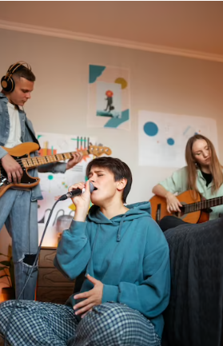

Unità 1
Titolo della sezione
Confrontate le due foto.
Siete in grado di fare una semplice analisi di genere e di individuare eventuali differenze?
Il sostegno della Commissione europea alla realizzazione di questa pubblicazione non costituisce un'approvazione dei contenuti, che riflettono esclusivamente il punto di vista degli autori, e la Commissione non può essere ritenuta responsabile dell'uso che può essere fatto delle informazioni in essa contenute.

Slide 15
Unità 1
Come le immagini possono cambiare il mondo
Alcune riflessioni
Un ragazzo si dedica alla musica, mentre una ragazza cucina sola sullo sfondo
Ragazzi e ragazze fanno musica insieme
Il sostegno della Commissione europea alla realizzazione di questa pubblicazione non costituisce un'approvazione dei contenuti, che riflettono esclusivamente il punto di vista degli autori, e la Commissione non può essere ritenuta responsabile dell'uso che può essere fatto delle informazioni in essa contenute.

Slide 16
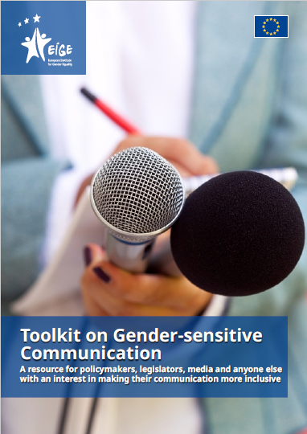
Unità 2
Come riconoscere le e-mail distorte
I contenuti si ispirano al "Toolkit sulla comunicazione sensibile al genere".
- Una risorsa per politici, legislatori, media e chiunque abbia interesse a rendere la propria comunicazione più inclusiva".
(Istituto europeo per l'uguaglianza di genere)
Il sostegno della Commissione europea alla realizzazione di questa pubblicazione non costituisce un'approvazione dei contenuti, che riflettono esclusivamente il punto di vista degli autori, e la Commissione non può essere ritenuta responsabile dell'uso che può essere fatto delle informazioni in essa contenute.

Slide 17
Unità 2
Come riconoscere le e-mail distorte
2.1 Uso di "lui" per riferirsi a persone sconosciute
I sostantivi e gli aggettivi di genere usati per indicare esperienze generiche ci incoraggiano a vedere il mondo come se riguardasse principalmente gli uomini. Il termine "fatto dall'uomo" equipara la parola "uomo" a "umano". Il termine “ora-uomo" suggerisce che tutti gli impiegati di un’azienda siano uomini.
In una società paritaria, è importante usare un linguaggio che riconosca che questi incarichi possono essere ricoperti sia da donne che da uomini.
I sostantivi e gli aggettivi di genere devono essere evitati e sostituiti con termini di genere neutro.
Linguaggio discriminatorio di genere | Un linguaggio migliore
Un uomo qualunque | La persona media
Fare la femminuccia | Lamentarsi
Gli uomini delle caverne | I cavernicoli
Il sostegno della Commissione europea alla realizzazione di questa pubblicazione non costituisce un'approvazione dei contenuti, che riflettono esclusivamente il punto di vista degli autori, e la Commissione non può essere ritenuta responsabile dell'uso che può essere fatto delle informazioni in essa contenute.

Slide 18
Unità 2
Come riconoscere le e-mail distorte
2.1 Aggettivi comuni che hanno una connotazione di genere e linguaggio alternativo
Aggettivi di genere | Alternative
Prepotente o invadente | Assertivo
Emotivo o ormonale | Appassionato, entusiasta, empatico
Frigida | Persona con scarsa reattività sessuale
Sciolta | Dotata di sicurezza in ambito sessuale
Il sostegno della Commissione europea alla realizzazione di questa pubblicazione non costituisce un'approvazione dei contenuti, che riflettono esclusivamente il punto di vista degli autori, e la Commissione non può essere ritenuta responsabile dell'uso che può essere fatto delle informazioni in essa contenute.

Slide 19
Unità 2
Come riconoscere le e-mail distorte
2.1 Espressioni comuni che hanno una connotazione di genere e linguaggio alternativo
Espressione di genere | Alternative
Un uomo disponibile | Un uomo premuroso
Una donna disponibile | Una donna lasciva
«Fai l’uomo!» | Sii coraggioso/a
Donnetta | Persona fragile, debole, incostante
Il sostegno della Commissione europea alla realizzazione di questa pubblicazione non costituisce un'approvazione dei contenuti, che riflettono esclusivamente il punto di vista degli autori, e la Commissione non può essere ritenuta responsabile dell'uso che può essere fatto delle informazioni in essa contenute.

Slide 20
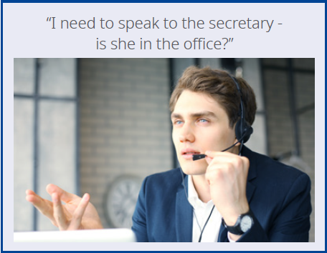
Unità 2
Come riconoscere le e-mail distorte
Le professioni e le occupazioni sono spesso stereotipate in base al genere.
"Devo parlare con la segretaria - lei è in ufficio?
CONSIGLIO VELOCE
Fate particolare attenzione a evitare gli stereotipi quando parlate delle professioni delle persone.
Il sostegno della Commissione europea alla realizzazione di questa pubblicazione non costituisce un'approvazione dei contenuti, che riflettono esclusivamente il punto di vista degli autori, e la Commissione non può essere ritenuta responsabile dell'uso che può essere fatto delle informazioni in essa contenute.

Slide 21
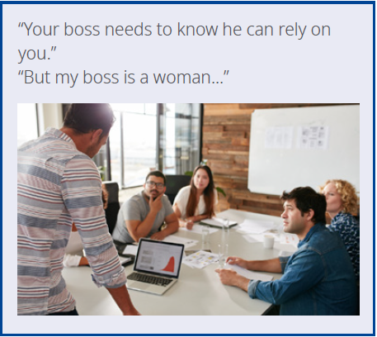
Unità 2
Come riconoscere le e-mail distorte
CONSIGLIO VELOCE
Non fare affidamento sui pronomi "lui/lei" quando si parla di un individuo in astratto: questo esclude le donne dalla conversazione.
Il sostegno della Commissione europea alla realizzazione di questa pubblicazione non costituisce un'approvazione dei contenuti, che riflettono esclusivamente il punto di vista degli autori, e la Commissione non può essere ritenuta responsabile dell'uso che può essere fatto delle informazioni in essa contenute.

Slide 22
Unità 2
Come riconoscere le e-mail distorte
Leggete alcuni estratti di e-mail.
Suggerimenti: Convenzioni di denominazione, titoli e modi per riferirsi alle persone / Gerarchia di parole o frasi / Diminutivi/ Termini per le donne
Estratto 1:
Ogni persona ha il diritto di scegliere il proprio datore di lavoro e di fare il lavoro di propria scelta, a condizione che egli soddisfi i criteri di qualificazione necessari e sia ritenuto idoneo al lavoro dal datore di lavoro in questione. Il governo non può interferire con questo diritto, tranne nei casi in cui l'individuo in questione…
Quanti casi di linguaggio discriminatorio di genere avete contato?
Il sostegno della Commissione europea alla realizzazione di questa pubblicazione non costituisce un'approvazione dei contenuti, che riflettono esclusivamente il punto di vista degli autori, e la Commissione non può essere ritenuta responsabile dell'uso che può essere fatto delle informazioni in essa contenute.

Slide 23
Unità 2
Come riconoscere le e-mail distorte
Leggete alcuni estratti di e-mail.
Suggerimenti: Convenzioni di denominazione, titoli e modo di riferirsi alle persone/ Gerarchia di parole o frasi/ Affissi diminutivi/ Termini per le donne
Estratto 2:
Ogni candidato deve presentare la propria candidatura entro le ore 12.00 di lunedì 12 dicembre. Per ulteriori informazioni, consultare la domanda completa.
Quanti casi di linguaggio discriminatorio di genere avete contato?
Il sostegno della Commissione europea alla realizzazione di questa pubblicazione non costituisce un'approvazione dei contenuti, che riflettono esclusivamente il punto di vista degli autori, e la Commissione non può essere ritenuta responsabile dell'uso che può essere fatto delle informazioni in essa contenute.

Slide 24

GRAZIE!
Continuate il vostro percorso di formazione su: https://opsizo.eu/index.php
Il sostegno della Commissione europea alla realizzazione di questa pubblicazione non costituisce un'approvazione dei contenuti, che riflettono esclusivamente il punto di vista degli autori, e la Commissione non può essere ritenuta responsabile dell'uso che può essere fatto delle informazioni in essa contenute.
Descrizione legale - Licenza Creative Commons: I materiali pubblicati sul sito web del progetto Opsizo sono classificati come Risorse Educative Aperte (OER) e possono essere liberamente (senza l'autorizzazione dei loro creatori): scaricati, utilizzati, riutilizzati, copiati, adattati e condivisi dagli utenti, con informazioni sulla fonte di provenienza.

